Slide 1
Module 3: Protocoles et Modèles
Contenu Pédagogique de l'instructeur
Introduction aux Réseaux v7.0 (ITN)
Notes:
Programme Cisco Networking Academy
Introduction aux Réseaux v7.0 (ITN)
Module 3: Protocoles et Modules

Slide 2
Instructor Materials – Module 3 Planning Guide
This PowerPoint deck is divided in two parts:
Instructor Planning Guide
Information to help you become familiar with the module
Teaching aids
Instructor Class Presentation
Optional slides that you can use in the classroom
Begins on slide # 12
Note: Remove the Planning Guide from this presentation before sharing with anyone.
For additional help and resources go to the Instructor Home Page and Course Resources for this course. You also can visit the professional development site on netacad.com, the official Cisco Networking Academy Facebook page, or Instructor Only FB group.
Notes:
2

Slide 3
What to Expect in this Module
To facilitate learning, the following features within the GUI may be included in this module:
Feature | Description
Animations | Expose learners to new skills and concepts.
Videos | Expose learners to new skills and concepts.
Check Your Understanding(CYU) | Per topic online quiz to help learners gauge content understanding.
Interactive Activities | A variety of formats to help learners gauge content understanding.
Syntax Checker | Small simulations that expose learners to Cisco command line to practice configuration skills.
PT Activity | Simulation and modeling activities designed to explore, acquire, reinforce, and expand skills.

Slide 4
What to Expect in this Module (Cont.)
To facilitate learning, the following features may be included in this module:
Feature | Description
Hands-On Labs | Labs designed for working with physical equipment.
Class Activities | These are found on the Instructor Resources page. Class Activities are designed to facilitate learning, class discussion, and collaboration.
Module Quizzes | Self-assessments that integrate concepts and skills learned throughout the series of topics presented in the module.
Module Summary | Briefly recaps module content.

Slide 5
Check Your Understanding
Check Your Understanding activities are designed to let students quickly determine if they understand the content and can proceed, or if they need to review.
Check Your Understanding activities do not affect student grades.
There are no separate slides for these activities in the PPT. They are listed in the notes area of the slide that appears before these activities.
Notes:
5

Slide 6
Module 3: Activities
What activities are associated with this module?
Page # | Activity Type | Activity Name | Optional?
3.0.3 | Class Activity | Design a Communications System | Recommended
3.1.1 | Video | Devices in a Bubble | Recommended
3.1.12 | Check Your Understanding | The Rules | Recommended
3.2.4 | Check Your Understanding | Protocols | Recommended
3.3.6 | Check Your Understanding | Protocol Suites | Recommended
3.4.4 | Lab | Research Networking Standards
3.4.5 | Check Your Understanding | Standards Organizations | Recommended
3.5.5 | Packet Tracer | Investigate the TCP/IP and OSI Models in Action | Recommended
3.6.6 | Check Your Understanding | Data Encapsulation | Recommended
3.7.9 | Lab | Install Wireshark | Recommended
3.7.10 | Lab | Use Wireshark to View Network Traffic | Recommended
3.7.11 | Check Your Understanding | Data Access | Recommended
Notes:
6

Slide 7
Module 3: Best Practices (Cont.)
Prior to teaching Module 3, the instructor should:
Review the activities and assessments for this module.
Try to include as many questions as possible to keep students engaged during classroom presentation.
After this Module, the Basic Networking Connectivity and Communications Exam is available, covering Modules 1-3.
Topic 3.1
Use the mail analogy to introduce how data will be sent across a network.
Discuss the rules of addressing a letter and why the Post Office has these rules.
Discuss how protocols are used in human communication and how they are used in networking.
Notes:
7

Slide 8
Module 3: Best Practices (Cont.)
Topic 3.2
Discuss the different protocol types and why each one is important.
Explain the role of protocol functions in facilitating network communications.
Topic 3.3
Explain why protocol suites are important and why TCP/IP is the primary suite for today.
Discuss the interaction between a user and a web server. Use the animations on page 3.3.5
Topic 3.4
Discuss why open standards are important.
Discuss the advantages and disadvantages of a standards-based protocol and a proprietary protocol.
Notes:
8

Slide 9
Module 3: Best Practices (Cont.)
Topic 3.5
TCP/IP - Students need to memorize the layers and what protocols are found at each layer. See packet tracer activity 3.5.5.
Discuss the advantages and disadvantages using a layered model.
Discuss why the models are vitally important to networking. An analogy would be when studying anatomy, how important is the skeletal structure? This becomes the foundation that anatomy will use to build everything from there. Likewise in networking, we never get far away from the OSI or TCP/IP models when identify what protocol or equipment does, like a switch using MAC addresses and a router using IP addressing. Or when we use top down, bottom up when troubleshooting.
Illustrate the usefulness of the OSI model to troubleshoot with the divide and conquer method. This is when we ping a device that is having issues. If the Layer 3 ICMP ping fails we will look from Layer 3 down… because the issue will be at Layer 1, Layer 2 or Layer 3; however if the ping is good then we look from Layer 4 up because the issues will be at Layer 4, Layer 5, Layer 6, or Layer 7. Examples of higher layer issues are bad authentication, incorrect formatting, etc. Examples of lower layer issues are bad cables, bad connectors, VLAN assignment, bad IP addressing and or subnet masking, etc.
Notes:
9

Slide 10
Module 3: Best Practices (Cont.)
Topic 3.6
Discuss the importance of segmenting the data stream and having the ability to multiplex/interleave traffic.
Consider the analogy of the federal government making a law that all trains had to have the same type of cars and content. Think how inefficient it would be to have all coal cars on one train, all box cars carrying electronics on another, etc. Most areas in the country would have an excess of one item and shortages of others. However, by allowing trains to interleave various cars with variety of items we can supply many products to everyone and minimize shortages.
Notes:
10

Slide 11
Module 3: Best Practices (Cont.)
Topic 3.7
Explain the differences between Layer 3 and Layer 2.
An analogy of traveling by air can be a good way to illustrate this. If someone were flying from point A to point C, but had a layover at city B; our tickets would show that we are flying from A to C and we would label our luggage for C (not B!). This is the same thing L3 does, but inside our envelope we will see that we have several slips of paper. One will say we are leaving a certain gate (say A1) at city A and land at a gate (say B2) in city B. Then we will go gate B3 because our second piece of paper states we will fly from there to C and we will land at gate C3. This is how the layer 2 MAC address will work. Layer 2 is for each leg of the journey, but Layer 3 is for initial source and the final destination.
Notes:
11

Slide 12
Module 3: Protocoles et Modèles
Introduction aux Réseaux v7.0 (ITN)
Notes:
Programme Cisco Networking Academy
Introduction aux Réseaux v7.0 (ITN)
Module 3: Protocoles et Modèles

Slide 13
Objectifs du Module
Titre du Module: Protocoles et Modèles
Objectif du Module: Expliquer comment les protocoles réseau permettent aux périphériques d'accéder aux ressources de réseau locales et distantes.
Titre du Rubrique | Objectif du Rubrique
Les Règles | Décrire les types de règles nécessaires pour communiquer efficacement.
Protocoles | Expliquer pourquoi les protocoles sont indispensables à la communication réseau.
Suites de protocoles | Expliquer l'utilité d'adhérer à une suite de protocoles.
Organismes de normalisation | Expliquer le rôle des organismes de normalisation dans la définition des protocoles pour l'interopérabilité réseau.
Modèles de référence | Expliquer comment le modèle TCP/IP et le modèle OSI sont utilisés pour faciliter la normalisation dans le processus de communication.
Encapsulation de données | Expliquer comment l'encapsulation de données permet la transmission des données sur le réseau.
Accès aux données | Expliquer comment les hôtes locaux accèdent aux ressources locales sur un réseau.
Notes:
13
3 – Protocoles et Modèles
3.0 – Introduction
3.0.2 – Qu'est-ce que je vais apprendre à faire dans ce module?

Slide 14
Exercice en Classe - Conception d'Un Système de Communication
Conception d'Un Système de Communication
Objectifs :
Expliquer le rôle des protocoles et des organismes de normalisation en tant que facilitateurs de l'interopérabilité des communications réseau
Notes:
14
3 – Protocoles et Modèles
3.0 – Introduction
3.0.3 – Exercice en Classe - Conception d'Un Système de Communication

Slide 15
3.1 Les Règles
Notes:
3 – Protocoles et Modèles
3.1 – Les Règles

Slide 16
Les Règles Vidéo — Périphériques dans Une Bulle
Cette vidéo explique les protocoles que les périphériques utilisent pour voir leur place dans le réseau et communiquer avec d'autres périphériques.
Notes:
3 – Protocoles et Modèles
3.1 – Les Règles
3.1.1 — Vidéo — Périphériques dans Une Bulle

Slide 17
Les Règles Fondamentaux de La Communication
La taille et la complexité des réseaux peuvent varier. Il ne suffit pas d'avoir une connexion, les appareils doivent convenir sur « comment » communiquer.
Toute communication comporte trois éléments :
Il y aura une source (expéditeur).
Il y aura une destination (récepteur).
Il y aura un canal (support) qui prévoit le chemin des communications à se produire.
Notes:
3 – Protocoles et Modèles
3.1 – Les Règles
3.1.2 –Fondamentaux de La Communication

Slide 18
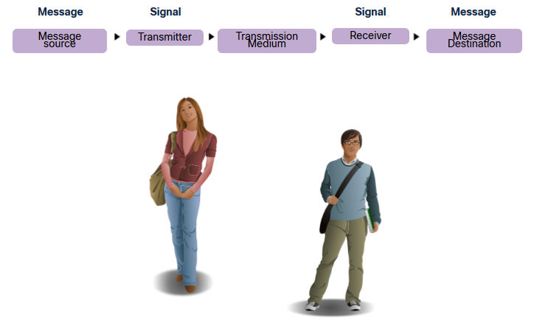
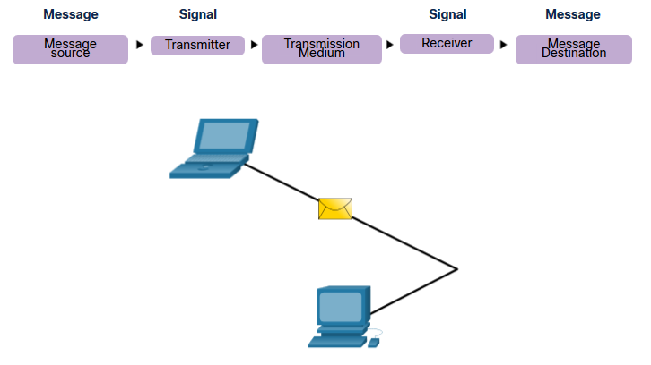
Les Règles Fondamentaux de La Communication
Toutes les communications sont régies par des protocoles.
Les protocoles sont les règles que les communications suivront.
Ces règles varient en fonction du protocole.
Notes:
3 – Protocoles et Modèles
3.1 – Les Règles
3.1.3 – Protocoles de Communication

Slide 19
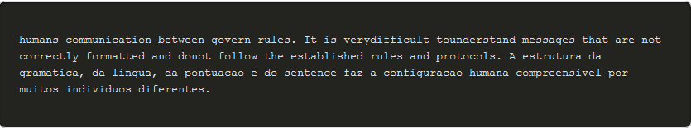
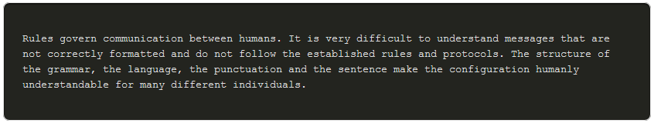
Les Règles Établissement de la règle
Les personnes doivent utiliser des règles ou des accords établis pour régir la conversation.
Le premier message est difficile à lire car il n'est pas formaté correctement. La seconde montre le message correctement formaté
Notes:
3 – Protocoles et Modèles
3.1 – Les Règles
3.1.4 – Établissement de La Règle

Slide 20
Les Règles Établissement de la règle (Suite)
Les protocoles doivent prendre en compte les éléments suivants :
l'identification de l'expéditeur et du destinataire ;
l'utilisation d'une langue et d'une syntaxe communes ;
Vitesse et délais de livraison ;
la demande de confirmation ou d'accusé de réception.
Notes:
3 – Protocoles et Modèles
3.1 – Les Règles
3.1.4 – Établissement de La Règle (Suite)

Slide 21
Les Règles Exigences Relatives au Protocole Réseau
Les protocoles informatiques communs doivent être en accord et comprendre les exigences suivantes:
Codage des messages
Format et encapsulation des messages
La taille du message
Synchronisation des messages
Options de remise des messages
Notes:
3 – Protocoles et Modèles
Les Règles
3.1.5 — Exigences Relatives au Protocole Réseau

Slide 22
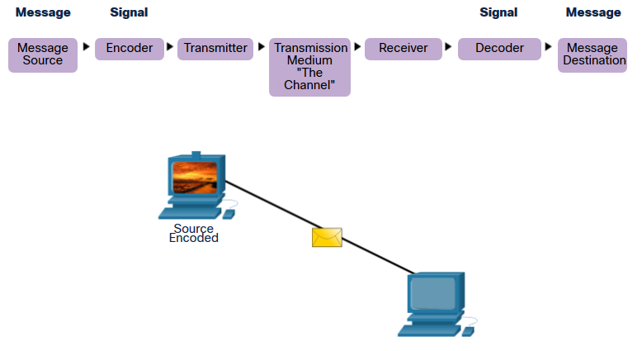
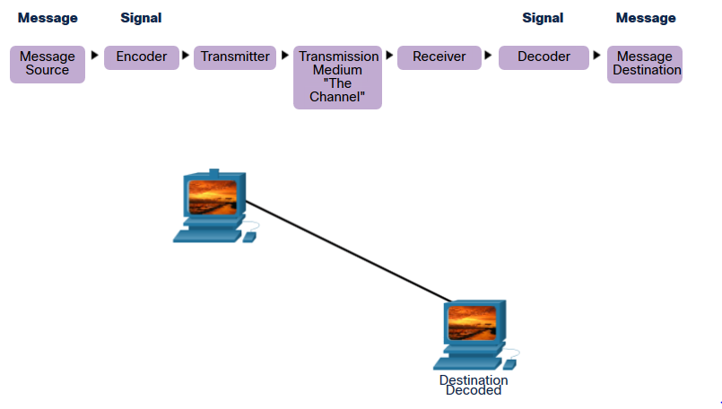
Les Règles Codage des Messages
Le codage est le processus de conversion des informations vers un autre format acceptable, à des fins de transmission.
Le décodage inverse ce processus pour interpréter l'information.
Notes:
3 – Protocoles et Modèles
3.1 – Les Règles
3.1.6 – Codage des messages

Slide 23
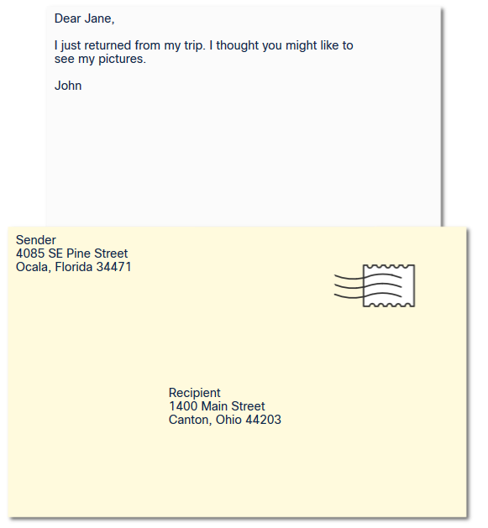
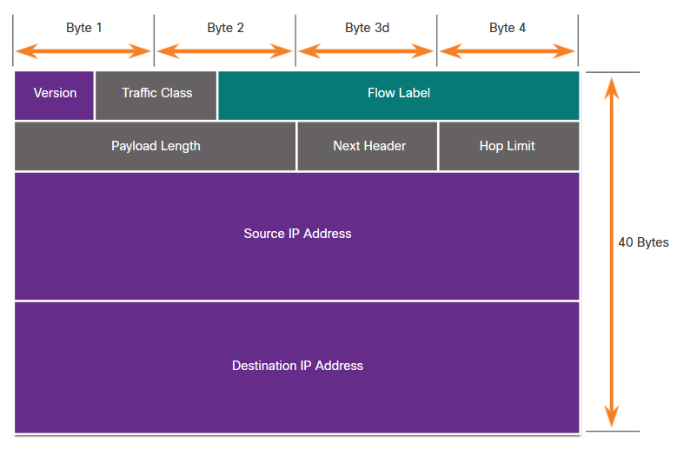
Les Règles Format et Encapsulation des Messages
Lorsqu'un message est envoyé de la source à la destination, il doit suivre un format ou une structure spécifique.
Les formats des messages dépendent du type de message et du type de canal utilisés pour remettre le message.
Notes:
3 – Protocoles et Modèles
3.1 – Les Règles
3.1.7 – Format et encapsulation des messages

Slide 24
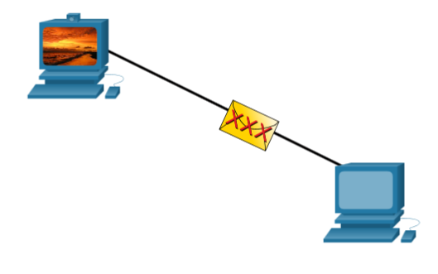
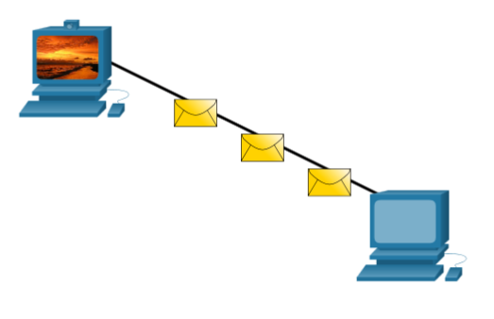
Les Règles Taille du Message
Le format du codage entre les hôtes doit être adapté au support.
Les messages envoyés sur le réseau sont convertis en bits
Les bits sont codés dans un motif d'impulsions lumineuses, sonores ou électriques.
L'hôte de destination reçoit et décode les signaux pour interpréter le message.
Notes:
3 – Protocoles et Modèles
3.1 – Les Règles
3.1.8 – Taille du Message

Slide 25
Les Règles Synchronisation du Message
La synchronisation des messages comprend les éléments suivants:
Contrôle du Flux — Gère le taux de transmission des données et définit la quantité d'informations pouvant être envoyées et la vitesse à laquelle elles peuvent être livrées.
Délai de Réponse : Gère la durée d'attente d'un périphérique lorsqu'il n'entend pas de réponse de la destination.
La Méthode d'Accès - Détermine le moment où un individu peut envoyer un message.
Il peut y avoir diverses règles régissant des questions comme les « collisions ». C'est lorsque plusieurs appareils envoient du trafic en même temps et que les messages deviennent corrompus.
Certains protocoles sont proactifs et tentent de prévenir les collisions ; d'autres sont réactifs et établissent une méthode de récupération après la collision.
Notes:
3 – Protocoles et Modèles
3.1 – Les Règles
3.1.9 – Synchronisation du Message

Slide 26
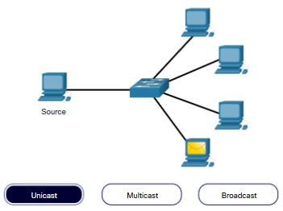
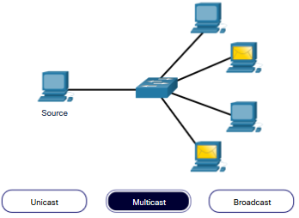
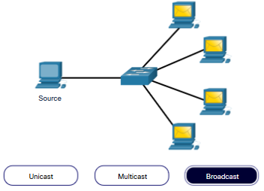
Les Règles Options de remise du Message
La remise des messages peut être l'une des méthodes suivantes :
Monodiffusion — communication un à un
Multidiffusion — un à plusieurs, généralement pas tous
Diffusion – un à tous
Remarque: les diffusions sont utilisées dans les réseaux IPv4, mais ne sont pas une option pour IPv6. Plus tard, nous verrons également «Anycast» comme une option de livraison supplémentaire pour IPv6.
Notes:
3 – Protocoles et Modèles
3.1 – Les Règles
3.1.10 – Options de Remise du Message

Slide 27
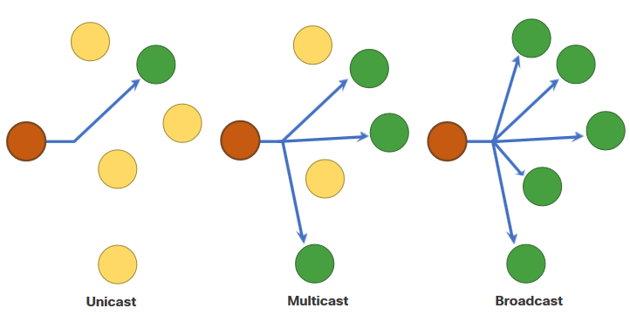
Les Règles Remarque sur l'Icône du Nœud
Les documents peuvent utiliser l'icône de nœud, généralement un cercle, pour représenter tous les périphériques.
La figure illustre l'utilisation de l'icône de nœud pour les options de remise.
Notes:
3 – Protocoles et Modèles
3.1 – Les Règles
3.1.11 — Remarque sur l'Icône du Nœud
3.1.12 — Vérifiez votre compréhension — Les Règles

Slide 28
3.2 Protocoles
Notes:
3 – Protocoles et Modèles
3.2 — Protocoles

Slide 29
Protocoles Aperçu du Protocole Réseau
Les protocoles réseau définissent un ensemble de règles communes.
Peut être implémenté sur les appareils dans:
Logiciels
Matériel
Les deux
Les protocoles ont leur propre:
Fonction
Format
Règles
Type de protocole | Description
Communications de Réseau | permettre à deux ou plusieurs périphériques de communiquer sur un ou plusieurs réseaux
Sécurité des Réseaux | sécuriser les données pour fournir l'authentification, l'intégrité des données et le chiffrement des données
Routage | permettre aux routeurs d'échanger des informations sur les itinéraires, de comparer les informations sur les chemins et de choisir le meilleur chemin
Détection des Services | utilisés pour la détection automatique de dispositifs ou de services
Notes:
3 – Protocoles et Modèles
3.2 — Protocoles
3.2.1 — Aperçu du protocole réseau

Slide 30
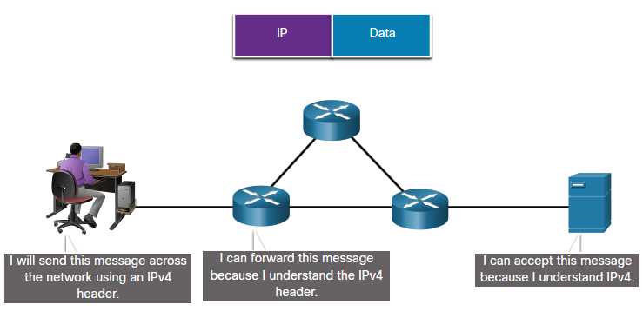
Protocoles Fonctions de Protocole Réseau
Les appareils utilisent des protocoles convenus pour communiquer.
Les protocoles peuvent avoir une ou plusieurs fonctions.
Fonction | Description
Adressage | Identifie l'expéditeur et le destinataire
Fiabilité | Offre une garantie de livraison
Contrôle de flux | Garantit des flux de données à un rythme efficace
Séquençage | Étiquette de manière unique chaque segment de données transmis
Détection des erreurs | Détermine si les données ont été endommagées pendant la transmission
Interface d'application | Communications processus-processus entre les applications réseau
Notes:
3 – Protocoles et Modèles
3.2 — Protocoles
3.2.2 — Fonctions du Protocole Réseau

Slide 31
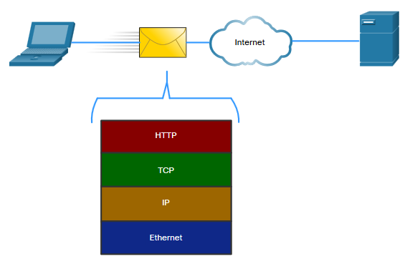
Protocoles Interaction de Protocole
Les réseaux nécessitent l'utilisation de plusieurs protocoles.
Chaque protocole a sa propre fonction et son propre format.
Protocole | Fonction
Protocole HTTP (Hypertext Transfer Protocol) | Régit la manière dont un serveur web et un client web interagissent Définit le contenu et le format
Protocole de Contrôle de Transmission (TCP) | Gère les conversations individuelles Offre une garantie de livraison Gère le contrôle du flux
Protocole Internet (IP) | Fournit des messages globalement de l'expéditeur au destinataire
Ethernet | Fournit des messages d'une carte réseau à une autre carte réseau sur le même réseau local (LAN) Ethernet
Notes:
3 – Protocoles et Modèles
3.2 — Protocoles
3.2.3 – Interaction de Protocole
3.2.4 –Vérifiez votre compréhension - Protocoles

Slide 32
3.3 Suites de protocoles
Notes:
3 – Protocoles et Modèles
3.3 Suites de protocoles

Slide 33
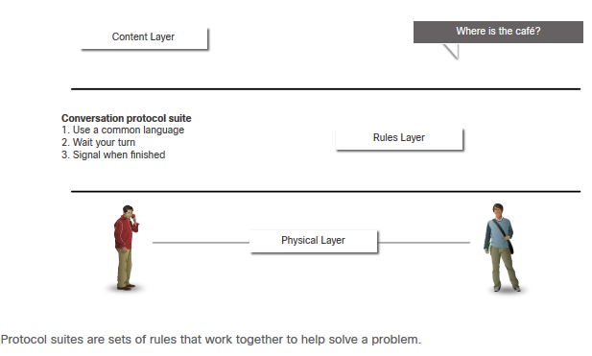
Suites de Protocoles Suites de Protocoles Réseau
Les protocoles doivent pouvoir fonctionner avec d'autres protocoles.
Suite de protocoles:
un groupe de protocoles interdépendants nécessaires pour assurer une fonction de communication.
Des ensembles de règles qui fonctionnent conjointement pour aider à résoudre un problème.
Les protocoles sont affichés en termes de couches:
Couches supérieures
Couches inférieures - concernées par le déplacement des données et la fourniture de services aux couches supérieures
Notes:
3 – Protocoles et Modèles
3.3 Suites de protocoles
3.3.1 – Suites de protocoles réseau

Slide 34
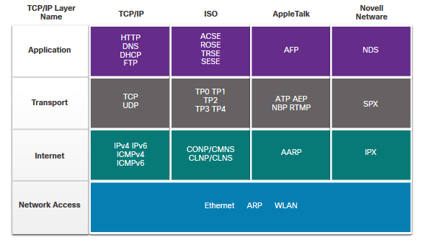
Suites de Protocoles Évolution des Suites de Protocole
Il existe plusieurs suites de protocoles.
Internet Protocol Suite ou TCP/IP - La suite de protocoles la plus courante et maintenue par Internet Engineering Task Force (IETF)
Protocoles d'interconnexion de systèmes ouverts (OSI) - Développés par l'Organisation internationale de normalisation (ISO) et l'Union internationale des télécommunications (UIT)
AppleTalk - Version de la suite propriétaire par Apple Inc.
Novell NetWare - Suite propriétaire développée par Novell Inc.
Notes:
3 – Protocoles et Modèles
3.3 Suites de protocoles
3.3.2 — Évolution des suites de protocoles

Slide 35
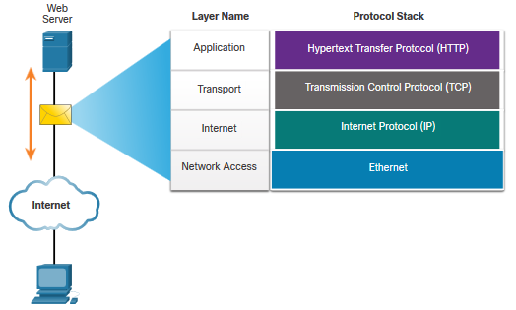
Suites de Protocole Exemple de protocole TCP/IP
Les protocoles TCP/IP sont disponibles pour les couches application, transport et internet.
Les protocoles LAN de couche d'accès réseau les plus courants sont Ethernet et WLAN (LAN sans fil).
Notes:
3 – Protocoles et Modèles
3.3 Suites de protocoles
3.3.3 — Exemple de protocole TCP/IP

Slide 36
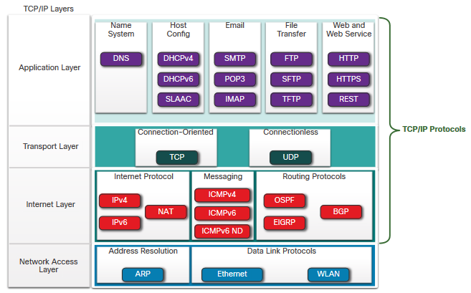
Suites de Protocoles Suites de Protocole TCP/IP
TCP/IP est la suite de protocoles utilisée par Internet et comprend de nombreux protocoles.
TCP/IP est:
Une suite de protocoles standard ouverte accessible gratuitement au public et pouvant être utilisée par n'importe quel fournisseur
Une suite de protocoles basée sur des normes, approuvée par l'industrie des réseaux et par un organisme de normalisation pour assurer l'interopérabilité
Notes:
3 – Protocoles et Modèles
3.3 Suites de protocoles
3.3.4 – Suite de Protocoles TCP/IP

Slide 37
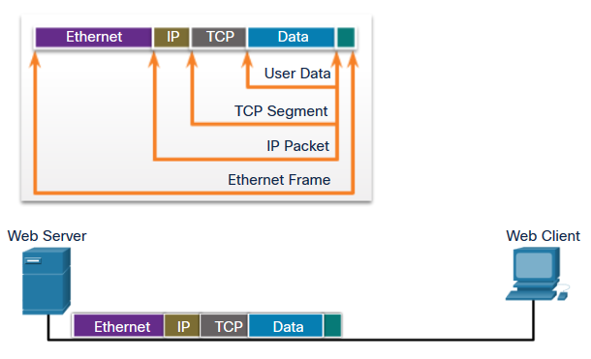
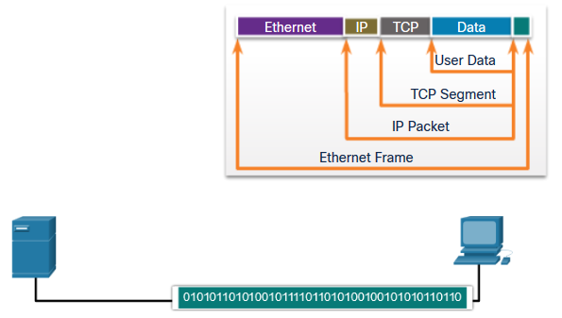
Suite de protocoles Processus de Communication TCP/IP
Serveur Web encapsulant et envoyant une page Web à un client.
Un client décapsulant la page Web pour le navigateur Web
Notes:
3 – Protocoles et Modèles
3.3 Suites de protocoles
3.3.5 – Processus de Communication TCP/IP
3.3.6 — Vérifiez votre compréhension — Suitesde protocoles

Slide 38
3.4 Organismes de Normalisation
Notes:
3 – Protocoles et Modèles
3.4 Organismes de Normalisation

Slide 39

Organismes de Normalisation Normes ouvertes
Les normes ouvertes encouragent:
interopérabilité
compétition
innovation
Organismes de normalisation sont:
neutres du fournisseur
gratuit pour les organisations à but non lucratif
créé pour développer et promouvoir le concept de normes ouvertes.
Notes:
3 – Protocoles et Modèles
3.4 – Organismes de Normalisation
3.4.1 –Normes ouvertes

Slide 40
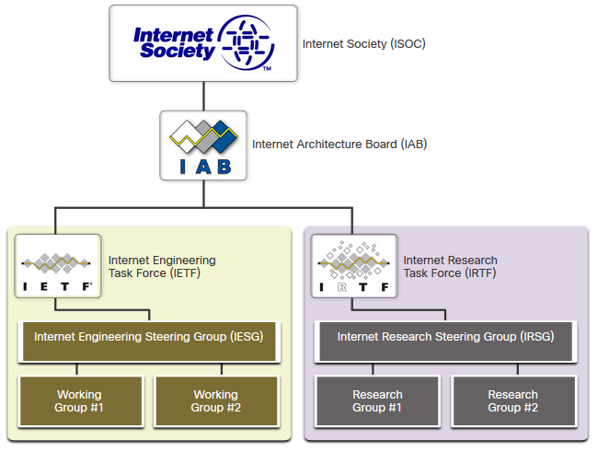
Organismes de normalisation Normes Internet
Internet Society (ISOC) - Promouvoir le développement et l'évolution ouverts de l'internet
Internet Architecture Board (IAB) - Responsable de la gestion et du développement des normes Internet
Internet Engineering Task Force (IETF) - Développe, met à jour et assure la maintenance des technologies Internet et TCP/IP
Internet Research Task Force (IRTF) - Se concentre sur la recherche à long terme liée à l'internet et aux protocoles TCP/IP
Notes:
3 – Protocoles et Modèles
3.4 – Organismes de Normalisation
3.4.2 –Normes Internet

Slide 41
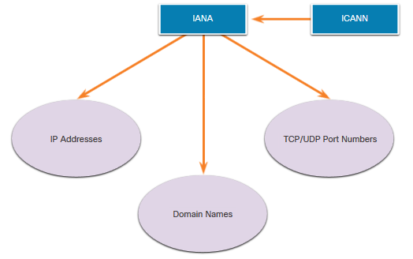
Organismes de normalisation Normes Internet (suite)
Organismes de normalisation participant à l'élaboration et au soutien de TCP/IP
Internet Corporation for Assigned Names and Numbers (ICANN) - coordonne l'attribution des adresses IP, la gestion des noms de domaine et l'attribution d'autres informations
Internet Assigned Numbers Authority (IANA) - Supervise et gère l'attribution des adresses IP, la gestion des noms de domaine et les identificateurs de protocole pour l'ICANN
Notes:
3 – Protocoles et Modèles
3.4 – Organismes de Normalisation
3.4.2 – Normes Internet (suite)

Slide 42
Organismes de normalisation Normes électroniques et de communication
Institute of Electrical and Electronics Engineers (IEEE, prononcer "I-triple-E") - qui se consacre à la création de normes dans les domaines de l'électricité et de l'énergie, des soins de santé, des télécommunications et des réseaux
Electronic Industries Alliance (EIA) - élabore des normes relatives au câblage électrique, aux connecteurs et aux racks de 19 pouces utilisés pour monter les équipements de réseau
Telecommunications Industry Association (TIA) - développe des normes de communication pour les équipements radio, les tours de téléphonie cellulaire, les dispositifs de voix sur IP (VoIP), les communications par satellite, etc.
Union internationale des télécommunications - Secteur de la normalisation des télécommunications (UIT-T) - définit des normes pour la compression vidéo, la télévision par protocole Internet (IPTV) et les communications à large bande, telles que la ligne d'abonné numérique (DSL)
Notes:
3 – Protocoles et Modèles
3.4 – Organismes de Normalisation
3.4.3 – Normes électroniques et de communication

Slide 43
Organismes de normalisation Travail Pratique - Recherche sur les normes de mise en réseau
Dans ce TP, vous ferez ce qui suit:
Partie 1 : Recherche sur les organismes de normalisation des réseaux
Partie 2 : Réflexion sur l'expérience d'Internet et des réseaux informatiques
Notes:
3 – Protocoles et Modèles
3.4 – Organismes de Normalisation
3.4.4 – Travail Pratique - Recherche sur les normes de mise en réseau
3.4.5 — Vérifiez votre compréhension — Organismes de normalisation

Slide 44
3.5 Modèles de Référence
Notes:
3 – Protocoles et Modèles
3.5 - Modèles de Référence

Slide 45
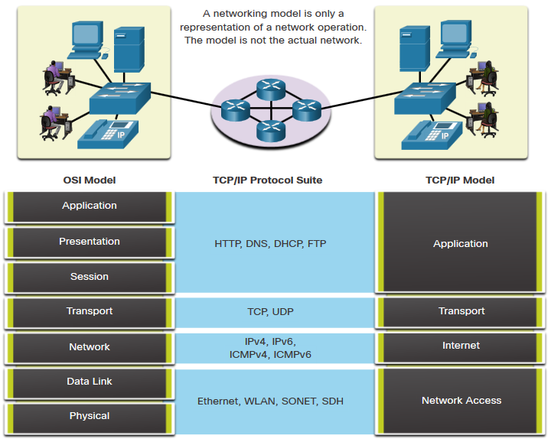
Modèles de Référence Les Avantages de l'Utilisation d'Un Modèle en Couches
Des concepts complexes comme le fonctionnement d'un réseau peuvent être difficiles à expliquer et à comprendre. Pour cette raison, un modèle en couches est utilisé.
Deux modèles en couches décrivent les opérations réseau:
Modèle de référence pour l'interconnexion des systèmes ouverts (OSI)
Modèle de Référence TCP/IP
Notes:
3 – Protocoles et Modèles
3.5 - Modèles de Référence
3.5.1 Les Avantages de l'Utilisation d'Un Modèle en Couches

Slide 46
Modèles de Référence Les Avantages de l'Utilisation d'Un Modèle en Couches (suite)
Ce sont les avantages de l'utilisation d'un modèle à plusieurs niveaux :
Aide à la conception de protocoles car les protocoles qui fonctionnent à une couche spécifique ont des informations définies sur lesquelles ils agissent et une interface définie avec les couches supérieures et inférieures
Encourage la compétition, car les produits de différents fournisseurs peuvent fonctionner ensemble.
Empêche que des changements de technologie ou de capacité dans une couche n'affectent d'autres couches au-dessus et au-dessous
Fournit un langage commun pour décrire les fonctions et les capacités de mise en réseau
Notes:
3 – Protocoles et Modèles
3.5 - Modèles de Référence
3.5.1 Les Avantages de l'Utilisation d'Un Modèle en Couches (suite)

Slide 47
Modèles de Référence Le Modèle de Référence OSI
Couche du Modèle OSI | Description
7 - Application | Contient les protocoles utilisés pour les communications de processus à processus.
6 - Présentation | Permet une représentation commune des données transférées entre les services de la couche application.
5 - Session | Permet une représentation commune des données transférées entre les services de la couche application.
4 - Transport | Définit les services permettant de segmenter, transférer et réassembler les données pour les communications individuelles.
3 - Réseau | Fournit des services permettant d'échanger des données individuelles sur le réseau.
2 - Liaison de Données | Décrit les méthodes d'échange de blocs de données sur un support commun.
1 - Physique | Décrit les moyens d'activer, de maintenir et de désactiver les connexions physiques.
Notes:
3 – Protocoles et Modèles
3.5 - Modèles de Référence
3.5.2 – Le Modèle de Référence OSI

Slide 48
Modèles de Référence Le Modèle de Référence TCP/IP
Couche du Modèle TCP/IP | Description
Application | Représente des données pour l'utilisateur, ainsi que du codage et un contrôle du dialogue.
Transport | Prend en charge la communication entre plusieurs périphériques à travers divers réseaux.
Internet | Détermine le meilleur chemin à travers le réseau.
Accès réseau | Contrôle les périphériques matériels et les supports qui constituent le réseau.
Notes:
3 – Protocoles et Modèles
3.5 - Modèles de Référence
3.5.3 – Le Modèle de référence TCP/IP

Slide 49
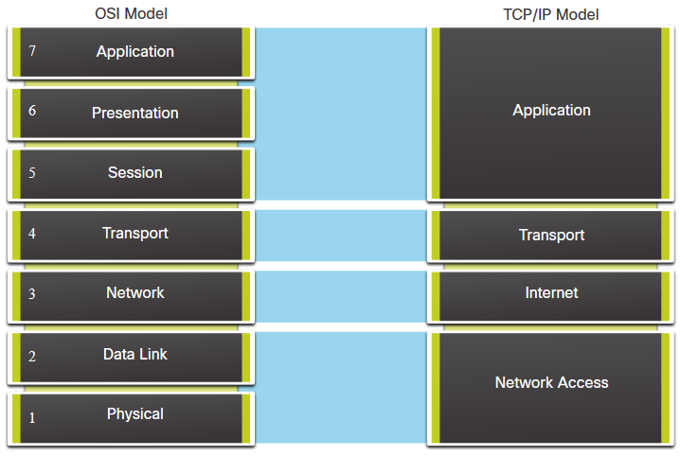
Modèles de Référence Comparaison des modèles OSI et TCP/IP
Le modèle OSI divise la couche d'accès réseau et la couche d'application du modèle TCP/IP en plusieurs couches.
La suite de protocoles TCP/IP ne spécifie pas les protocoles à utiliser lors de la transmission sur un support physique.
Les couches OSI 1 et 2 traitent des procédures nécessaires à l'accès aux supports et des moyens physiques pour envoyer des données sur un réseau.
Notes:
3 – Protocoles et Modèles
3.5 - Modèles de Référence
3.5.4 – Comparaison des modèles OSI et TCP/IP

Slide 50
Modèles de Référence Packet Tracer – Étudier les modèles TCP/IP et OSI en action
Cet exercice de simulation vise à fournir une base pour comprendre la suite de protocoles TCP/IP et sa relation avec le modèle OSI. Le mode Simulation vous permet d'afficher le contenu de données envoyé sur tout le réseau à chaque couche.
Dans ce Packet Tracer, vous allez:
Partie 1 : Examiner le trafic Web HTTP
Partie 2 : Afficher les éléments de la suite de protocoles TCP/IP
Notes:
3 – Protocoles et Modèles
3.5 - Modèles de Référence
3.5.5 – Packet Tracer – Étudier les modèles TCP/IP et OSI en action

Slide 51
3.6 Encapsulation de Données
Notes:
3 – Protocoles et Modèles
3.6 Encapsulation de Données

Slide 52
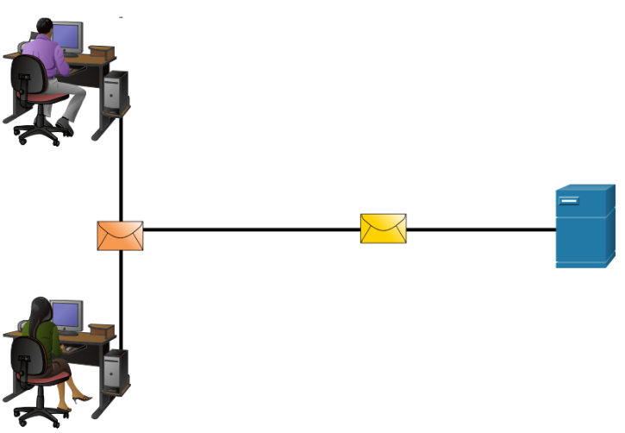
Encapsulation des données Segmentation des messages
La segmentation est le processus de séparation des messages en unités plus petites. Le multiplexage est le processus de prise de multiples flux de données segmentées et de les entrelacer ensemble.
La segmentation des messages présente deux avantages majeurs:
Augmente la vitesse - De grandes quantités de données peuvent être envoyées sur le réseau sans attacher une liaison de communication.
Augmente l'efficacité - Seuls les segments qui n'atteignent pas la destination doivent être retransmis, et non l'intégralité du flux de données.
Notes:
3 – Protocoles et Modèles
3.6 - Encapsulation de Données
3.6.1 - Segmentation des messages

Slide 53
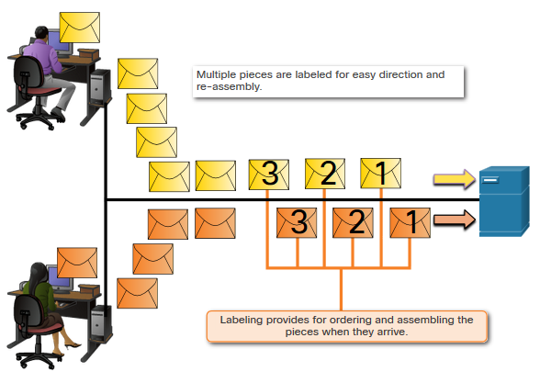
Encapsulation de données Séquençage
Le séquençage des messages est le processus de numérotation des segments afin que le message puisse être réassemblé à la destination.
TCP est responsable du séquençage des segments individuels.
Notes:
3 – Protocoles et Modèles
3.6 - Encapsulation de Données
3.6.2 — Séquençage

Slide 54
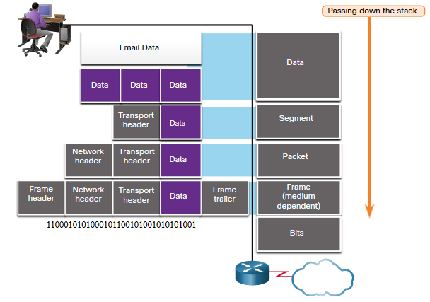
Encapsulation de Données Unités de Données du Protocole
L'encapsulation est le processus par lequel les protocoles ajoutent leurs informations aux données.
À chaque étape du processus, une unité de données de protocole possède un nom différent qui reflète ses nouvelles fonctions.
Il n'existe pas de convention de dénomination universelle pour les PDU, dans ce cours, les PDU sont nommés selon les protocoles de la suite TCP/IP.
Les PDU qui transmettent la pile sont les suivantes:
Données (flux de données)
Segment
Paquet
Trame
Bits (flux de bits)
Notes:
3 – Protocoles et Modèles
3.6 - Encapsulation de Données
3.6.3 – Unités de Données de Protocole

Slide 55
Encapsulation de Données Exemple d'Encapsulation
L'encapsulation est un processus descendant.
Le niveau ci-dessus effectue son processus, puis le transmet au niveau suivant du modèle. Ce processus est répété par chaque couche jusqu'à ce qu'il soit envoyé sous forme de flux binaire.
Notes:
3 – Protocoles et Modèles
3.6 - Encapsulation de Données
3.6.4 – Exemple d'Encapsulation

Slide 56
Encapsulation de Données Exemple de Désencapsulation
Les données sont décapsulées au fur et à mesure qu'elles se déplacent vers le haut de la pile.
Lorsqu'une couche termine son processus, cette couche retire son en-tête et le transmet au niveau suivant à traiter. Cette opération est répétée à chaque couche jusqu'à ce qu'il s'agit d'un flux de données que l'application peut traiter.
Reçu sous forme de bits (flux de bits)
Trame
Paquet
Segment
Données (flux de données)
Notes:
3 – Protocoles et Modèles
3.6 - Encapsulation de Données
3.6.5 – Exemple de Désencapsulation
3.6.6 — Vérifiez votre compréhension — Encapsulation desdonnées

Slide 57
3.7 Accès aux données
Notes:
3 – Protocoles et Modèles
3.7 — Accès auxdonnées

Slide 58
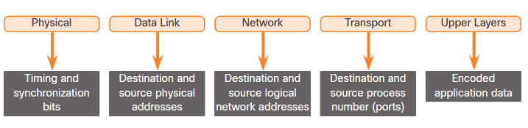
Addresses d'accès aux données
Les couches de liaison de données et de réseau utilisent toutes deux l'adressage pour acheminer les données de la source à la destination.
Adresses source et destination de la couche réseau - Responsable de la livraison du paquet IP de la source d'origine à la destination finale.
Adresses source et destination de la couche de liaison de données - Responsable de la transmission de la trame de liaison de données d'une carte d'interface réseau (NIC) à une autre NIC sur le même réseau.
Notes:
3 – Protocoles et Modèles
3.7 — Accès auxdonnées
3.7.1 — Adresses

Slide 59
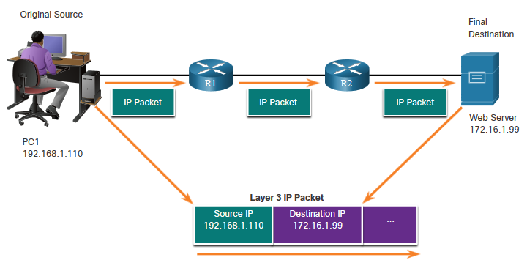
Accès aux données Adresse logique de la couche 3
Le paquet IP contient deux adresses IP:
Adresse IP source - L'adresse IP du périphérique expéditeur, source originale du paquet.
Adresse IP de destination - L'adresse IP du périphérique récepteur, destination finale du paquet.
Ces adresses peuvent être sur le même lien ou à distance.
Notes:
3 – Protocoles et Modèles
3.7 — Accès auxdonnées
3.7.2 - Adresse logique de la couche 3

Slide 60
Accès aux données Adresse logique de la couche 3 (suite)
Une adresse IP contient deux parties:
Partie réseau (IPv4) ou préfixe (IPv6)
La partie à l'extrême gauche de l'adresse indique le groupe de réseau dont l'adresse IP est membre.
Chaque LAN ou WAN aura la même portion réseau.
Partie hôte (IPv4) ou ID d'interface (IPv6)
La partie restante de l'adresse identifie un appareil spécifique au sein du groupe.
Cette partie est unique pour chaque appareil ou interface sur le réseau.
Notes:
3 – Protocoles et Modèles
3.7 — Accès auxDonnées
3.7.2 — Adresse logique de la couche 3 (suite)

Slide 61
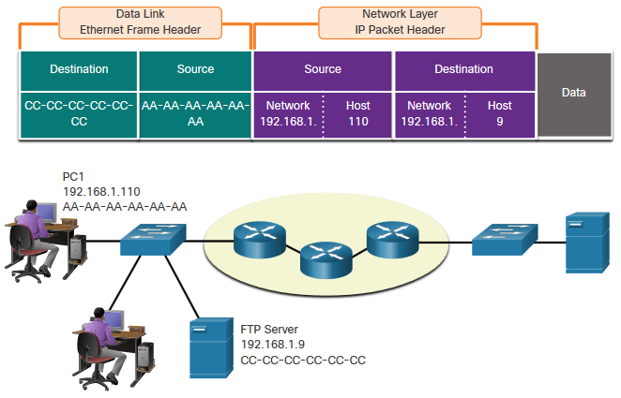
Accès aux Données Périphériques sur Le Même Réseau
Lorsque les péiphériques sont sur le même réseau, la source et la destination auront le même nombre dans la partie réseau de l'adresse.
PC1 — 192.168.1.110
Serveur FTP — 192.168.1.9
Notes:
3 – Protocoles et Modèles
3.7 — Accès auxDonnées
3.7.3 — Périphériques sur Le Même Réseau -

Slide 62
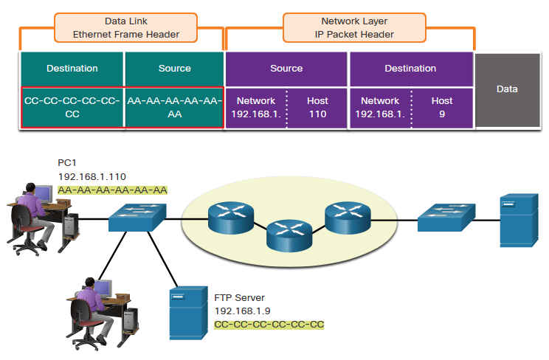
Accès aux Données Rôle des adresses de la couche de liaison de données : Même réseau IP
Lorsque les périphériques se trouvent sur le même réseau Ethernet, le bloc de liaison de données utilise l'adresse MAC réelle de la carte réseau de destination.
Les adresses MAC sont physiquement incorporées dans la carte réseau Ethernet.
L'adresse MAC source sera celle de l'expéditeur sur le lien.
L'adresse MAC de destination sera toujours sur le même lien que la source, même si la destination finale est distante.
Notes:
3 – Protocoles et Modèles
3.7 — Accès auxDonnées
3.7.4 — Rôle des adresses de couche de liaison de données : Même réseau IP

Slide 63
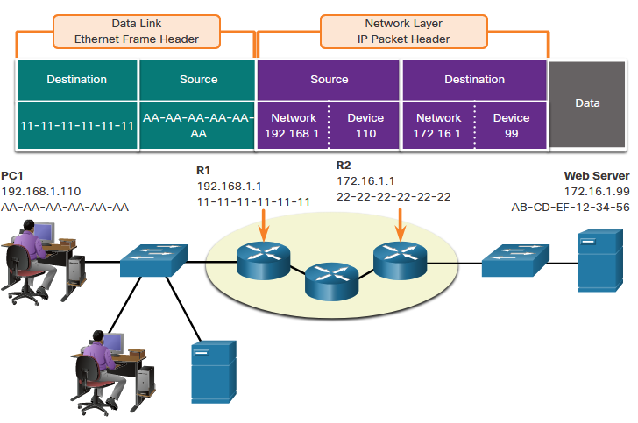
Accès aux Données Périphériques sur un réseau distant
Que se passe-t-il lorsque la destination réelle (ultime) n'est pas sur le même réseau local et est distante?
Que se passe-t-il lorsque PC1 tente d'atteindre le serveur Web?
Cela affecte-t-il les couches réseau et liaison de données?
Notes:
3 – Protocoles et Modèles
3.7 — Accès auxDonnées
3.7.5 – Périphériques sur un réseau distant

Slide 64
Accès aux Données Rôle des adresses de la couche réseau
Lorsque la source et la destination ont une partie réseau différente, cela signifie qu'ils se trouvent sur des réseaux différents.
P1 — 192.168.1
Serveur Web — 172.16.1
Notes:
3 – Protocoles et Modèles
3.7 — Accès auxDonnées
3.7.6 – Rôle des adresses de la couche réseau

Slide 65
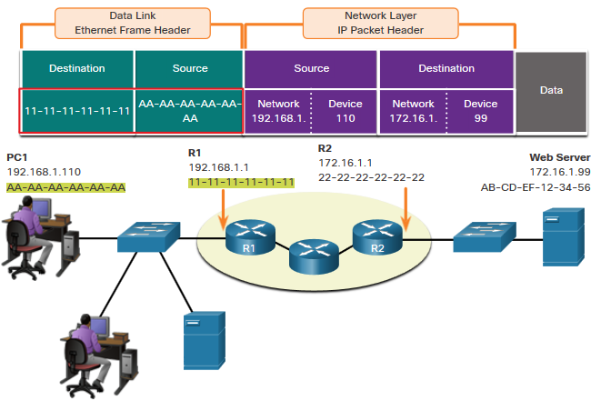
Accès aux Données Rôle des adresses de la couche de liaison de données : Différents réseaux IP
Lorsque la destination finale est distante, la couche 3 fournit à la couche 2 l'adresse IP de la passerelle par défaut locale, également connue sous le nom d'adresse du routeur.
La passerelle par défaut (DGW) est l'adresse IP de l'interface du routeur qui fait partie de ce réseau local et sera la "porte" ou la "passerelle" vers tous les autres sites distants.
Tous les périphériques du réseau local doivent être informés de cette adresse ou leur trafic sera limité au réseau local uniquement.
Une fois que la couche 2 sur PC1 est acheminée à la passerelle par défaut (Routeur), le routeur peut alors démarrer le processus de routage pour obtenir les informations vers la destination réelle.
Notes:
3 – Protocoles et Modèles
3.7 — Accès auxDonnées
3.7.7 — Rôle des adresses de couche de liaison de données : Différents réseaux IP

Slide 66
Accès aux Données Rôle des adresses de la couche de liaison de données : Différents réseaux IP (suite)
L'adressage de liaison de données est un adressage local, de sorte qu'il aura une source et une destination pour chaque lien.
L'adressage MAC pour le premier segment est:
Source — AA-AA-AA-AA-AA (PC1) Envoie la trame.
Destination — 11-11-11-11-11-11 (R1- MAC de passerelle par défaut) Reçoit la trame.
Remarque : Bien que l'adressage local L2 passe de lien à lien ou saut à saut, l'adressage L3 reste le même.
Notes:
3 – Protocoles et Modèles
3.7 — Accès auxDonnées
3.7.7 — Rôle des adresses de couche de liaison de données: Différents réseaux IP (suite)

Slide 67
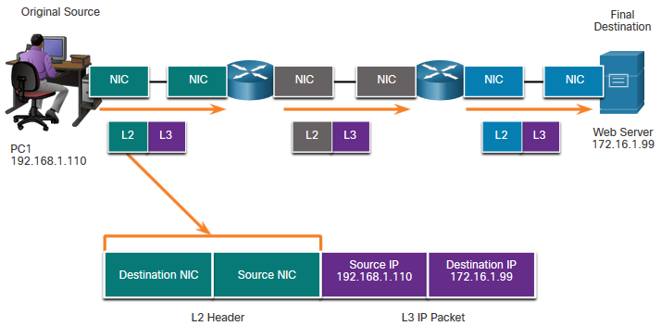
Accès aux données Adresses des liaisons de données
Puisque l'adressage de liaison de données est un adressage local, il aura une source et une destination pour chaque segment ou saut du trajet vers la destination.
L'adressage MAC pour le premier segment est:
Source — (carte réseau PC1) envoie la trame
Destination — (premier routeur - interface DGW) reçoit la trame
Notes:
3 – Protocoles et Modèles
3.7 — Accès auxDonnées
3.7.8 – Adresses de liaison de données

Slide 68
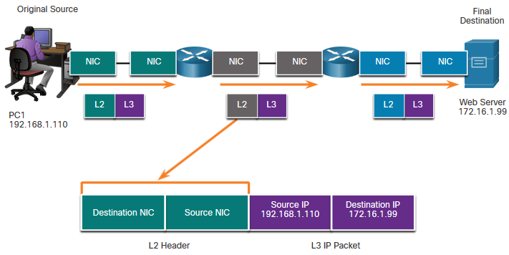
Accès aux données Adresses des liaisons de données (suite)
L'adressage MAC pour le deuxième saut est:
Source — (premier routeur- interface de sortie) envoie la trame
Destination — (deuxième routeur) reçoit la trame
Notes:
3 – Protocoles et Modèles
3.7 — Accès auxDonnées
3.7.8 – Adresses de liaison de données (suite)

Slide 69
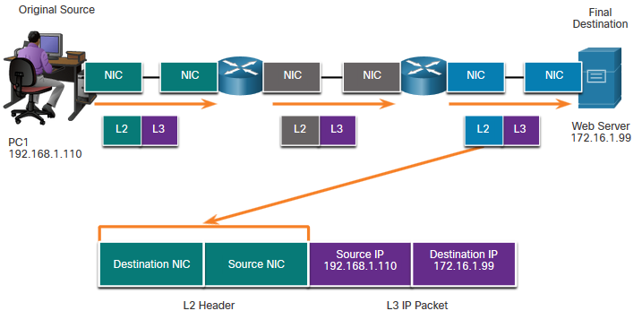
Accès aux données Adresses des liaisons de données (suite)
L'adressage MAC pour le dernier segment est:
Source — (Second Router- Interface de sortie) envoie la trame
Destination — (carte réseau du serveur Web) reçoit la trame
Notes:
3 – Protocoles et Modèles
3.7 — Accès auxDonnées
3.7.8 – Adresses de liaison de données (suite)

Slide 70
Accès aux données Adresses des liaisons de données (suite)
Remarquez que le paquet n'est pas modifié, mais que la trame est changée, donc l'adressage IP L3 ne change pas de segment en segment comme l'adressage MAC L2.
L'adressage L3 reste le même car il est global et la destination ultime est toujours le serveur Web.
Notes:
3 – Protocoles et Modèles
3.7 — Accès auxDonnées
3.7.8 – Adresses de liaison de données (suite)

Slide 71
Accès aux Données Travail pratique - Installer Wireshark
Dans ce TP, vous ferez ce qui suit:
Télécharger et installer Wireshark
Notes:
3 – Protocoles et Modèles
3.7 — Accès auxDonnées
3.7.9 – Travail pratique - Installer Wireshark

Slide 72
Accès aux Données Travail pratique - Utilisation de Wireshark pour voir le trafic réseau
Dans ce TP, vous ferez ce qui suit:
Partie 1: Capturer et analyser les données ICMP locales avec Wireshark
Partie 2: Capturer et analyser les données ICMP distantes avec Wireshark
Notes:
3 – Protocoles et Modèles
3.7 — Accès auxDonnées
3.7.10 – Travail pratique - Utilisation de Wireshark pour voir le trafic réseau
3.7.11 — Vérifiez votre compréhension — Accès aux données

Slide 73
3.8 Module pratique et questionnaire
Notes:
3 – Protocoles et Modèles
3.8 - Module pratique et questionnaire

Slide 74
Module Pratique et Questionnaire Qu'est-ce que j'ai appris dans ce module?
Les Règles
Les protocoles doivent avoir un expéditeur et un destinataire.
Les protocoles informatiques courants comprennent ces exigences : codage, formatage et encapsulation des messages, taille, calendrier et options de livraison.
Protocoles
L'envoie d'un message sur le réseau nécessite l'utilisation de plusieurs protocoles.
Chaque protocole réseau a sa propre fonction, son format et ses propres règles de communication.
Suites de protocoles
Une suite de protocoles est un groupe de protocoles interreliés.
La suite de protocoles TCP/IP sont les protocoles utilisés aujourd'hui.
Organismes de normalisation
Les normes ouvertes favorisent l'interopérabilité, la concurrence et l'innovation.
Notes:
3 – Protocoles et Modèles
3.8 - Module pratique et questionnaire
3.8.1 – Qu'est-ce que j'ai appris dans ce module?

Slide 75
Module pratique et questionnaire Qu'est-ce que j'ai appris dans ce module? (Suite)
Modèles de référence
Les deux modèles utilisés dans la mise en réseau sont le modèle TCP/IP et le modèle OSI.
Le modèle OSI compte 7 couches et le modèle TCP/IP en compte 4.
Encapsulation de données
La forme que prend un élément de données à n'importe quelle couche est appelée unité de données de protocole (PDU).
Cinq PDU différentes sont utilisées dans le processus d'encapsulation des données: données, segment, paquet, frame et bits
Accès aux données
Les couches Réseau et Liaison de données vont fournir l'adressage pour déplacer les données à travers le réseau.
La couche 3 fournira l'adressage IP et la couche 2 fournira l'adressage MAC.
La façon dont ces couches gèrent l'adressage dépend du fait que la source et la destination se trouvent sur le même réseau ou si la destination se trouve sur un réseau différent de la source.
Notes:
3 – Protocoles et Modèles
3.8 - Module pratique et questionnaire
3.8.1 – Qu'est-ce que j'ai appris dans ce module? (Suite)
3.8.2 — Module Questionnaire — Protocoles et Modèles

Slide 76
New Terms and Commands
encoding protocol channel flow control response timeout acknowledgement unicast multicast broadcast protocol suite Ethernet standard proprietary protocol | 802.3 (Ethernet) 802.11 (wireless Ethernet) segmentation default gateway Hypertext Transfer Protocol (HTTP) Simple Mail Transfer Protocol (SMTP) Post Office Protocol (POP) Transmission Control Protocol (TCP) transport data link network access Advanced Research Projects Agency Network (ARPANET)
Notes:
3 – Protocols and Models
New Terms and Commands

Slide 77
New Terms and Commands (Cont.)
Internet Message Access Protocol (IMAP) File Transfer Protocol (FTP) Trivial File Transfer Protocol (TFTP) User Datagram Protocol (UDP) Network Address Translation (NAT) Internet Control Messaging Protocol (ICMP) Open Shortest Path First (OSPF) Enhanced Interior Gateway Routing Protocol (EIGRP) Address Resolution Protocol (ARP) Dynamic Host Configuration (DHCP) | encapsulation de-encapsulation protocol data unit (PDU) segment packet frame
Notes:
3 – Protocols and Models
New Terms and Commands (Cont.)

